Slide 1
There 프로젝트
1.0.0
2021.11.23
ㅇㅇㅇ(각자 이름 표기)

Slide 2
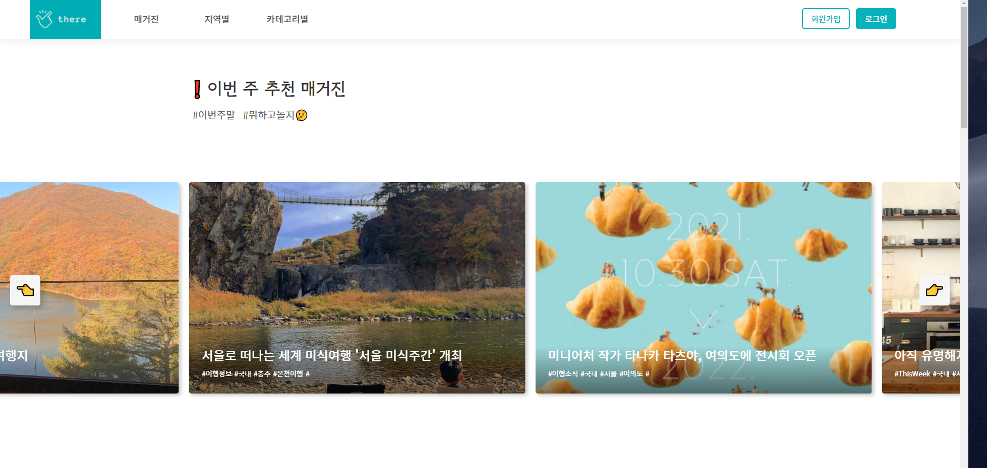
Page 1
메인화면
Description (화면설명)
Top menu, logo, 클릭시 메인화면이동
매거진 메뉴. 클릭시 매거진 리스트이동
지역별 장소 페이지 메뉴, 클릭시 지역별 장소 리스트 map 페이지 이동
클릭시 카테고리(맛집, 카페, 술집, 놀거리) 별 등록된 플레이스 리스트 페이지 이동
사이트 회원가입 페이지이동
사용자/관리자 로그인 창 페이지 이동
매거진 리스트 슬라이드 목록
1
2
3
4
5
6
7
There Project

Slide 3
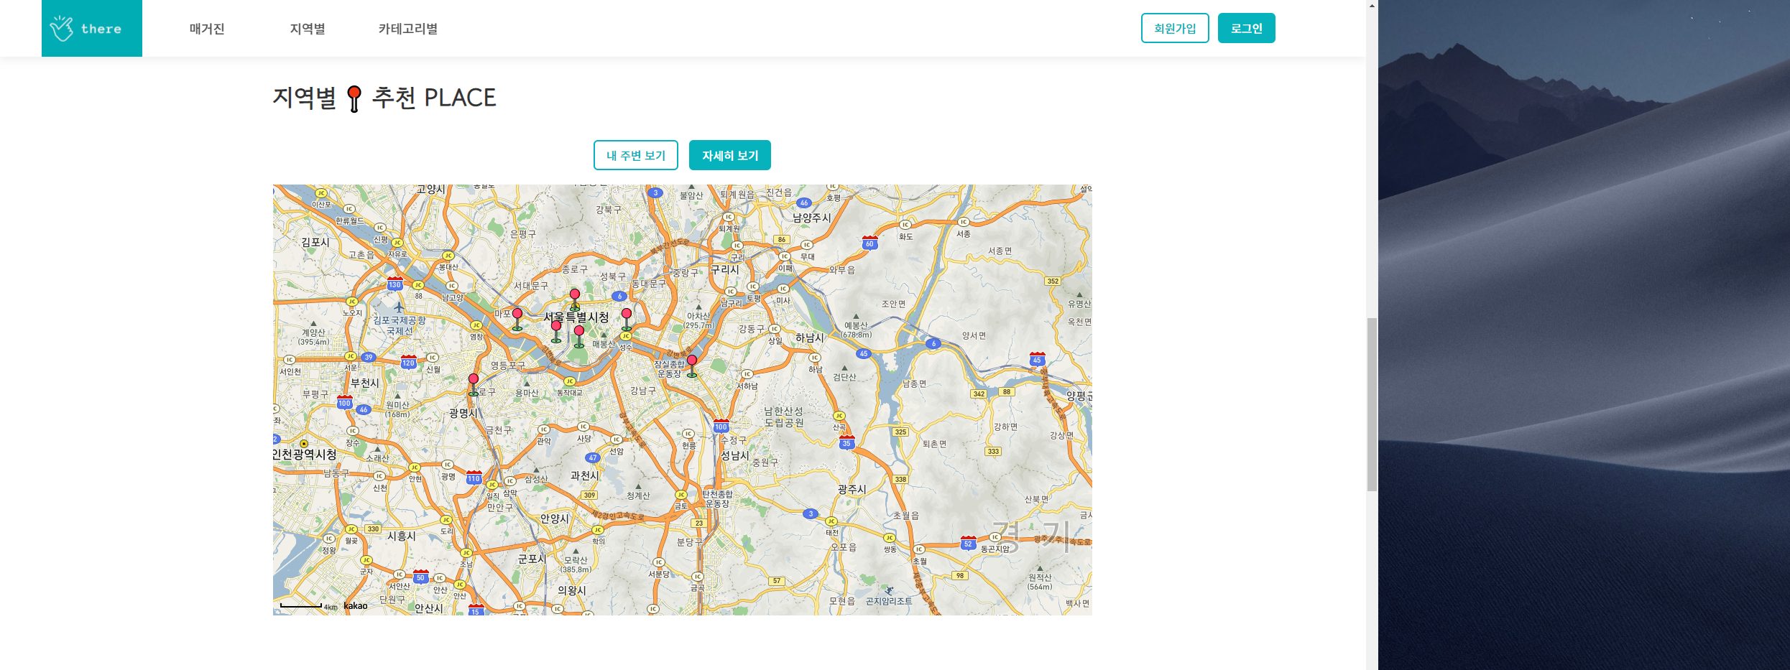
Page 1
메인화면
Description (화면설명)
지역별 gui 메이지 목록 보여줌
클릭시 내 주변 위치 허용에 따라 근처 플레이스 소개
클릭시 서울한정(구별) 전체 플레이스 리스트 보여줌(등록된 플레이스 한해)
1
2
3
There Project

Slide 4
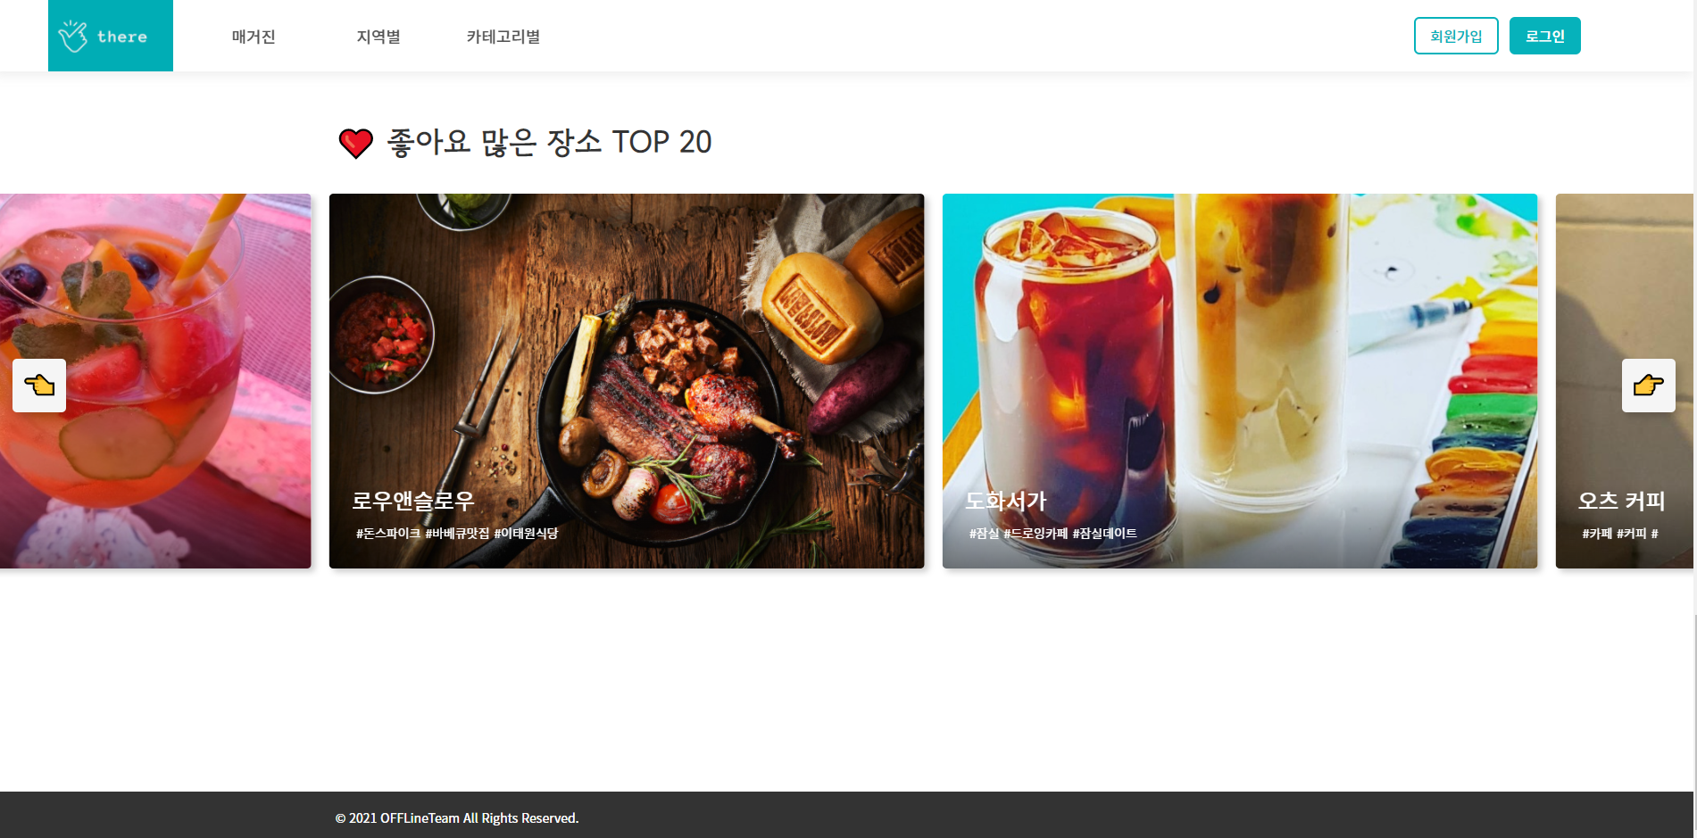
Page 1
메인화면
Description (화면설명)
사용자가 플레이스별 좋아요 한 플레이스를 상위 20개 리스트 보여줌
클릭시 플레이스 디테일 해당 페이지 이동
1
2
There Project

Slide 5
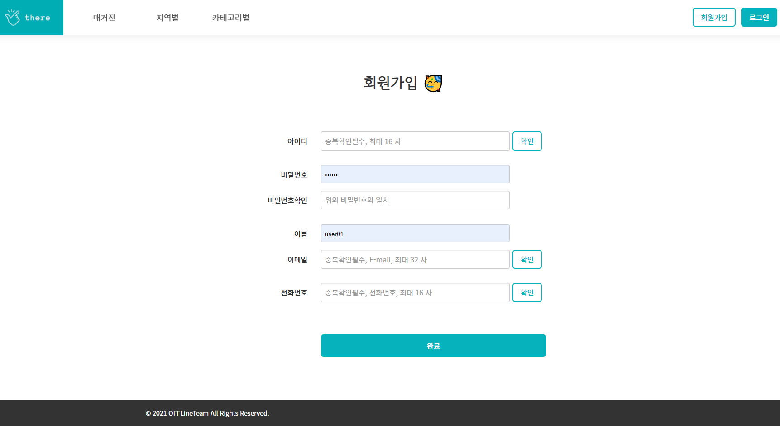
Page 2
회원가입 페이지
Description (화면설명)
회원가입 아이디 입력 폼
비밀번호 입력 폼
비밀번호 재확인 입력 폼
사용자 이름 입력 폼
사용자 이메일 입력 폼
사용자 전화번호 입력 폼
가입시 완료 버튼
1
2
3
4
5
6
7
There Project

Slide 6
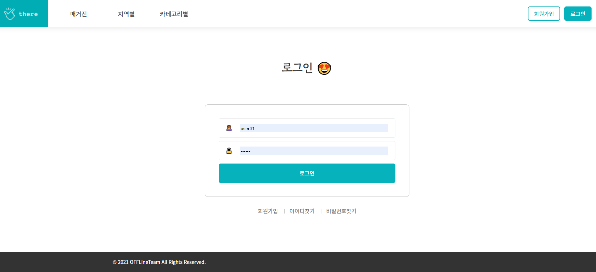
Page 3
로그인 페이지
Description (화면설명)
로그인 사용자 이름 입력 폼
로그인 사용자 비밀번호 입력 폼
로그인 확인 버튼
클릭시 회원가입 페이지 이동
클릭시 아이디찾기 페이지 이동
클릭시 비밀번호찾기 페이지 이동
1
2
3
4
5
6
There Project

Slide 7
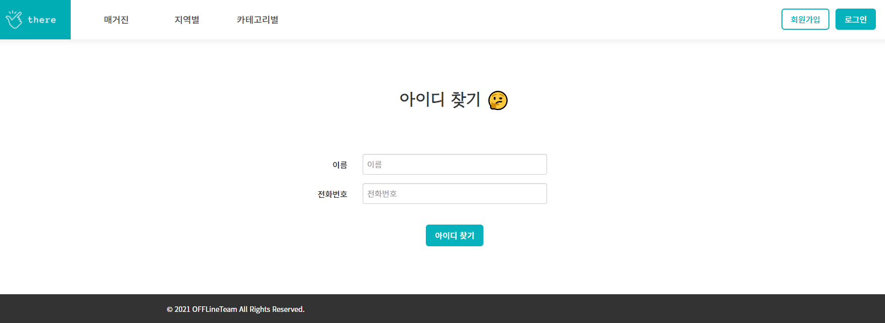
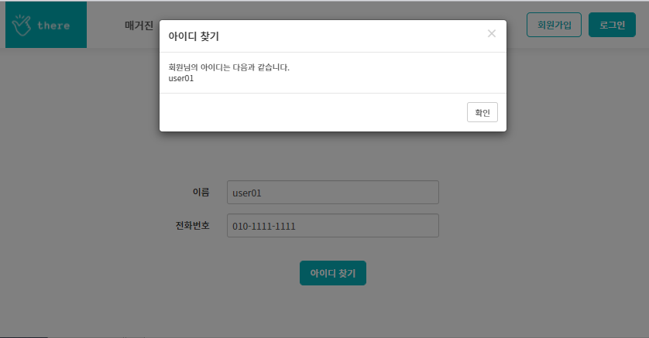
Page 4
아이디 찾기 페이지
Description (화면설명)
회원가입시 입력했던 이름 입력 폼
회원가입시 입력했던 전화번호 입력 폼
아이디찾기 버튼(클릭시 해당 아이디를 팝업으로 알려줌)
1
2
3
There Project

Slide 8
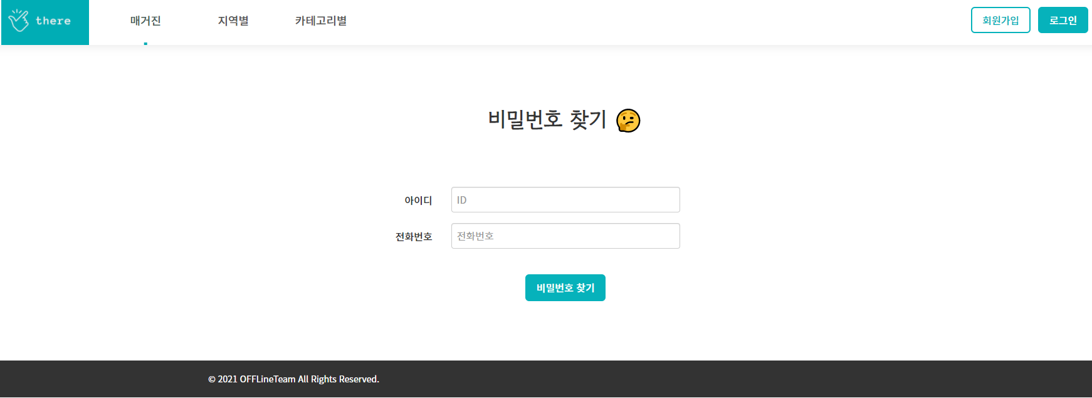
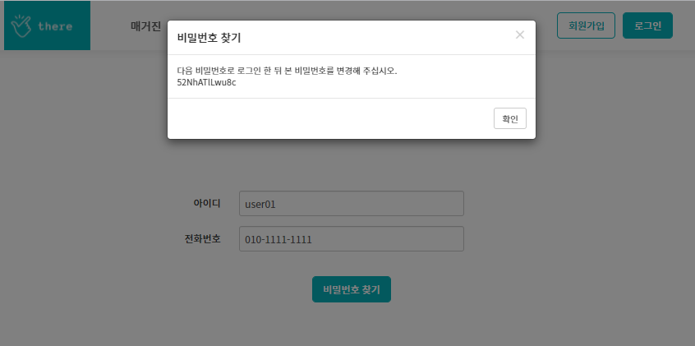
Page 5
비밀번호 찾기 페이지
Description (화면설명)
회원가입시 입력했던 아이디 입력 폼
회원가입시 입력했던 전화번호 입력 폼
비밀번호찾기 버튼(클릭시 해당 임시 비밀번호를 팝업으로 알려줌)
1
2
3
There Project

Slide 9

Page 6
메인-매거진 리스트 페이지
Description (화면설명)
매거진 메뉴
메뉴 클릭시 보이는 매거진 리스트 글(클릭시 매거진 상세페이지 이동)
1
2
There Project

Slide 10
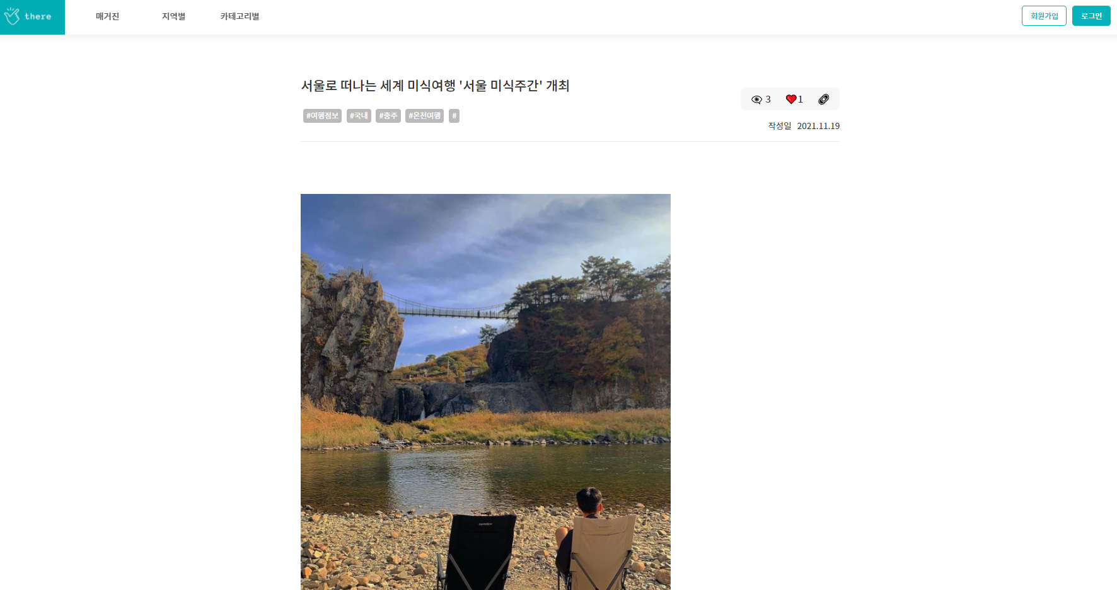
Page 7
메인-매거진 디테일 페이지
Description (화면설명)
특정 매거진 디테일 페이지 제목
사용자 조회수
사용자 좋아요 한 수 집계
1
2
3
There Project

Slide 11
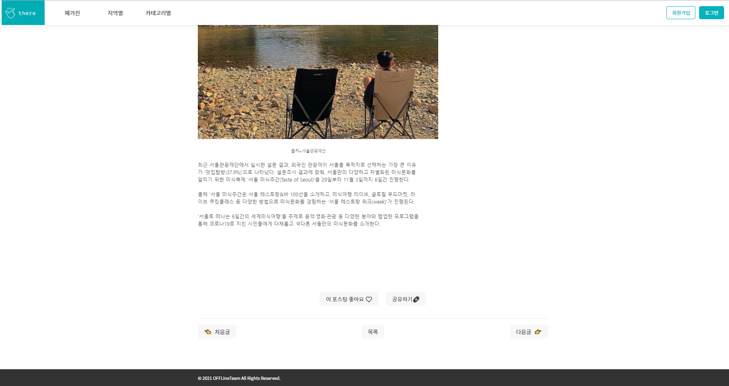
Page 7
메인-매거진 디테일 페이지
Description (화면설명)
사용자 좋아요 클릭시 좋아요 체크
매거진 리스트페이지로 이동
매거진 리스트의 가장 처음글 이동
매거진 리스트의 다음 페이지 글 이동
1
3
2
4
There Project

Slide 12
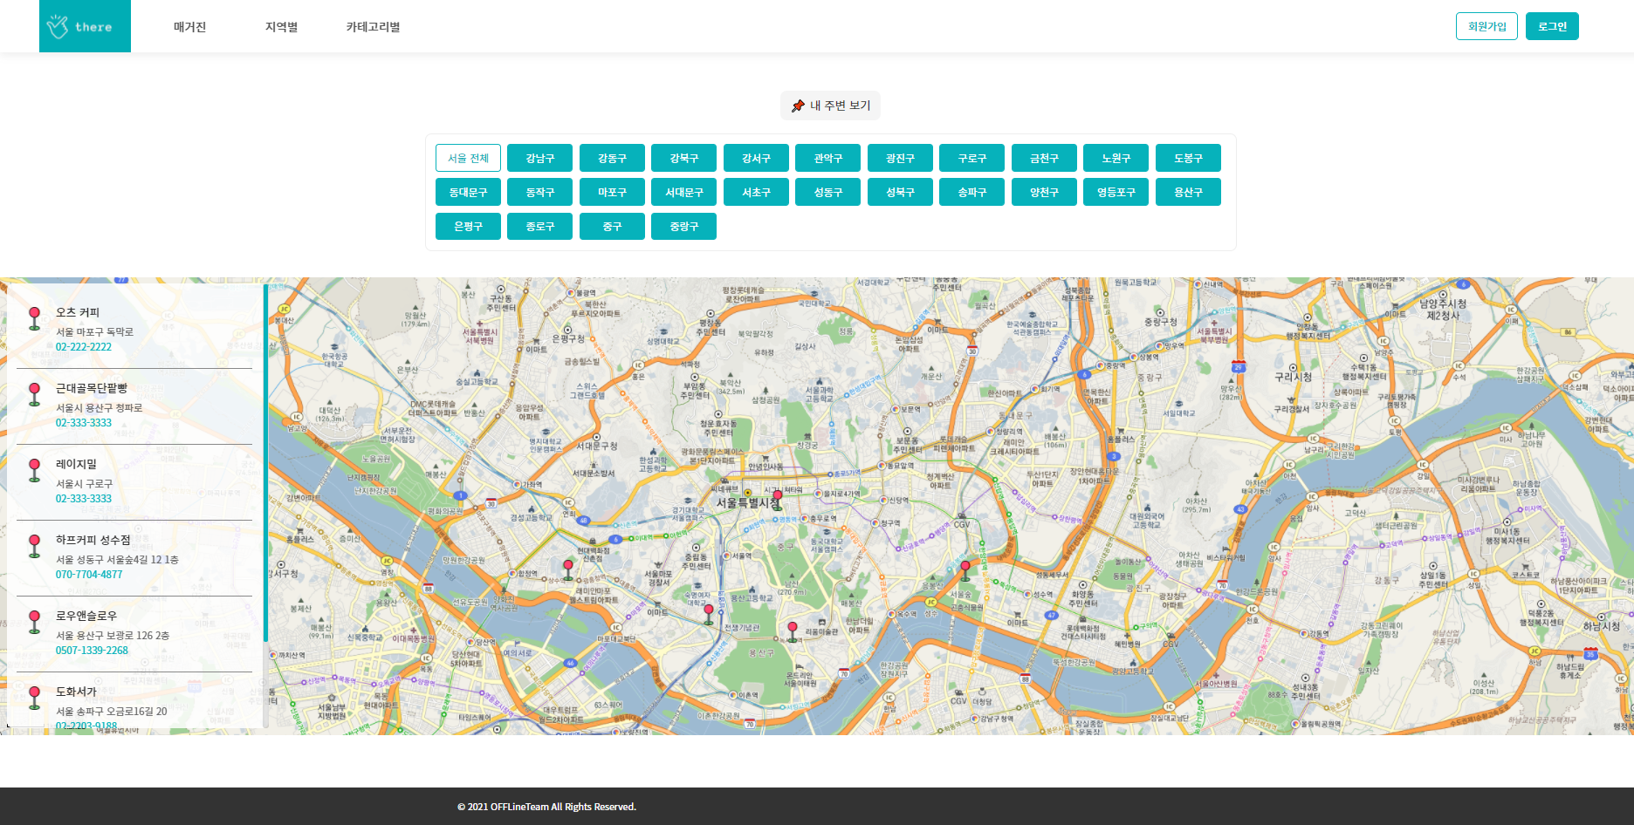
Page 8
메인-지역별 페이지
Description (화면설명)
클릭시 해당 사용자의 위치권한 허락 팝업 불러옴
서울 한정 구별 플레이스 조회버튼
관리자가 등록한 플레이스 목록 나열
1
2
3
There Project

Slide 13
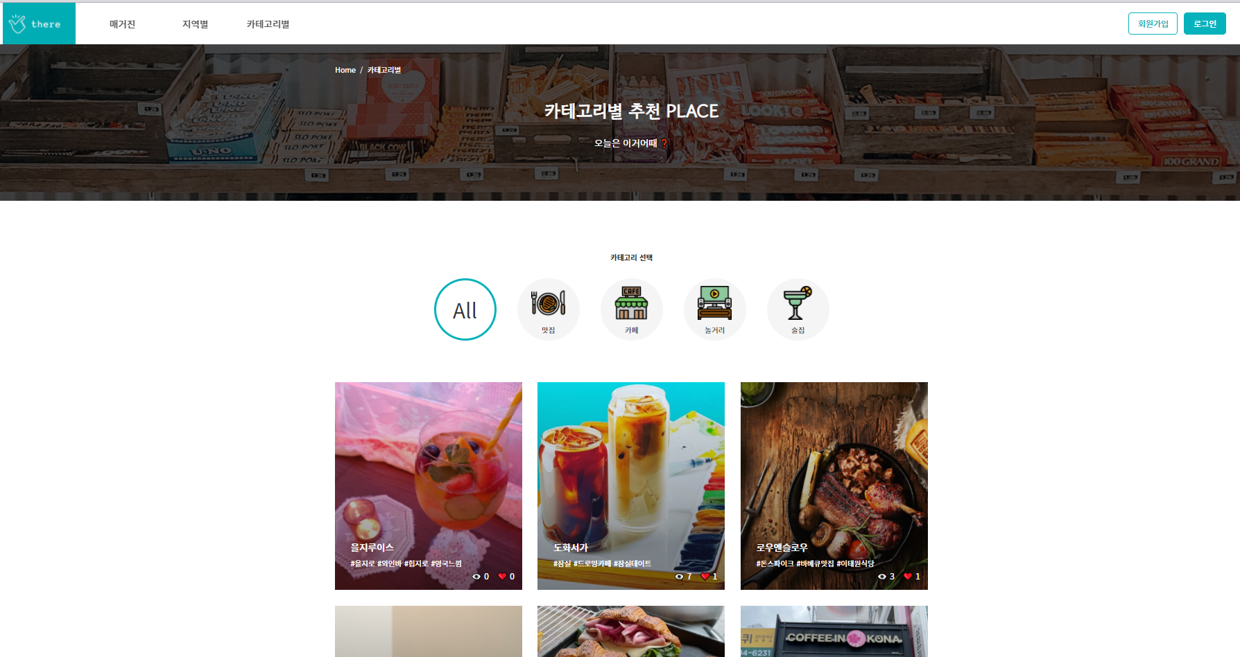
Page 9
메인-카테고리별 리스트 페이지
Description (화면설명)
플레이스 카테고리별 필터링 버튼(전체/맛집/카페/놀거리/술집)
해당 카테고리별 플레이스 글 리스트(클릭시 플레이스 디테일 페이지 이동)
1
2
There Project

Slide 14
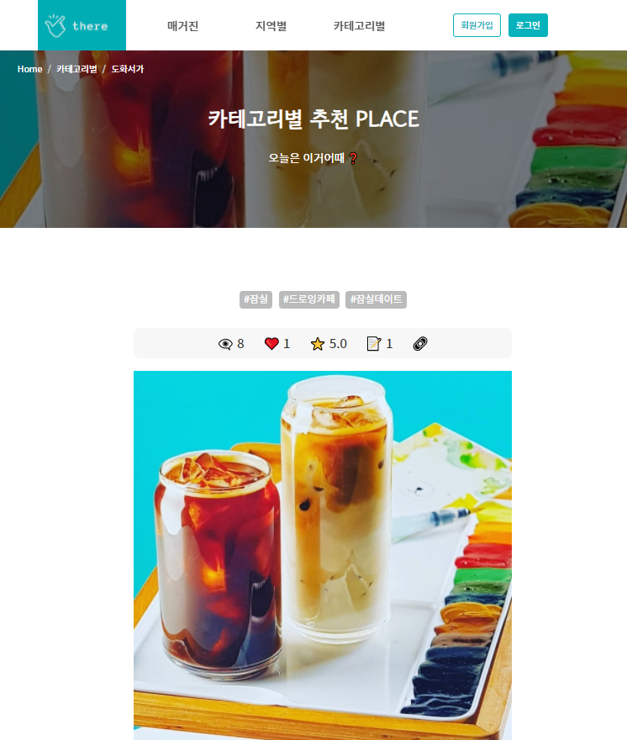
Page 10
메인-카테고리별 디테일 페이지
Description (화면설명)
플레이스 조회수
플레이스 좋아요한 수
플레이스 사용자 경험평점
플레이스 사용자 리뷰 수
1
2
3
4
There Project

Slide 15
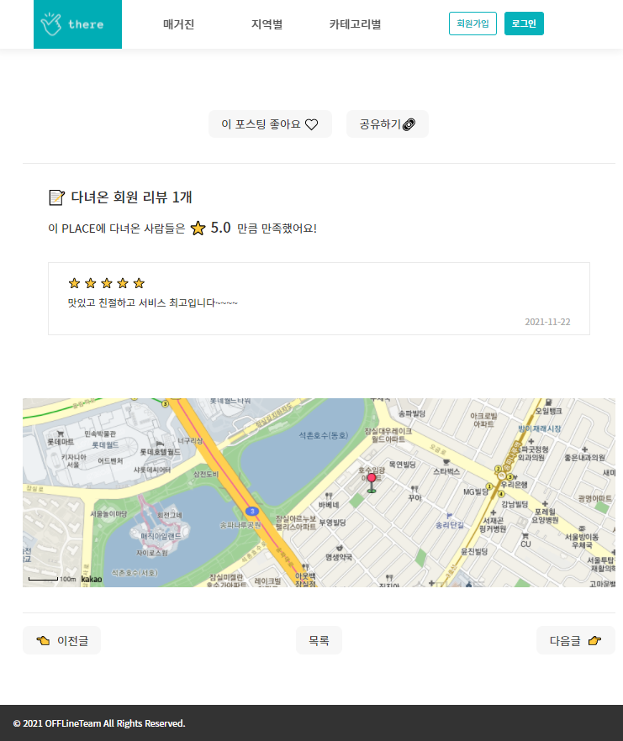
Page 10
메인-카테고리별 디테일 페이지
Description (화면설명)
클릭시 해당 플레이스 글 좋아요 체크(두번 클릭 시 해제)
사용자 리뷰
사용자 평점 계산하여 리턴
해당 가게 위치 표시
매거진 리스트의 이전 페이지 글 이동
매거진 리스트 페이지 이동
매거진 리스트의 다음 페이지 글 이동
1
3
2
4
5
6
7
There Project

Slide 16
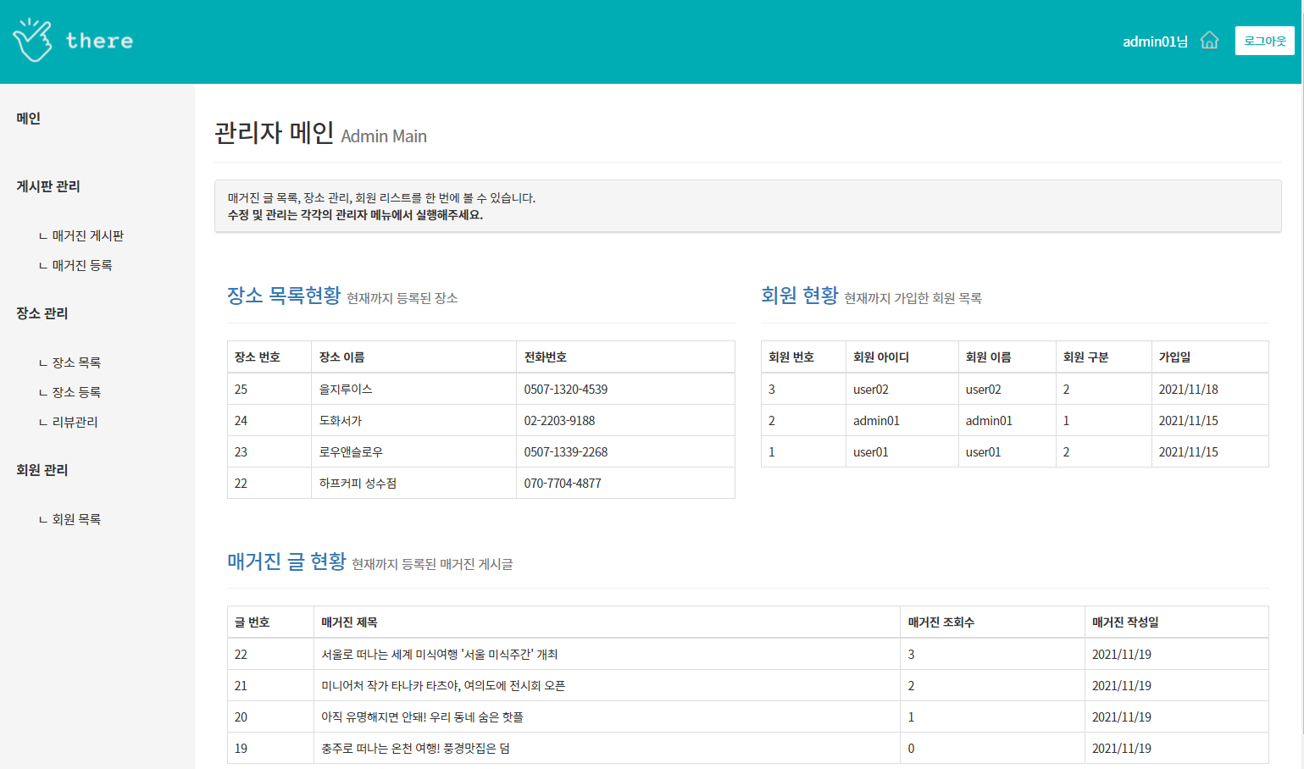
Page 11
관리자-관리자 메인페이지
Description (화면설명)
관리자 페이지 메인탭
해당 사이트에 등록된 모든 장소 목록 페이지
해당 사이트에 가입된 모든 사용자 정보 페이지
해당 사이트에 등록된 모든 매거진 글 목록 페이지
1
2
3
4
There Project

Slide 17
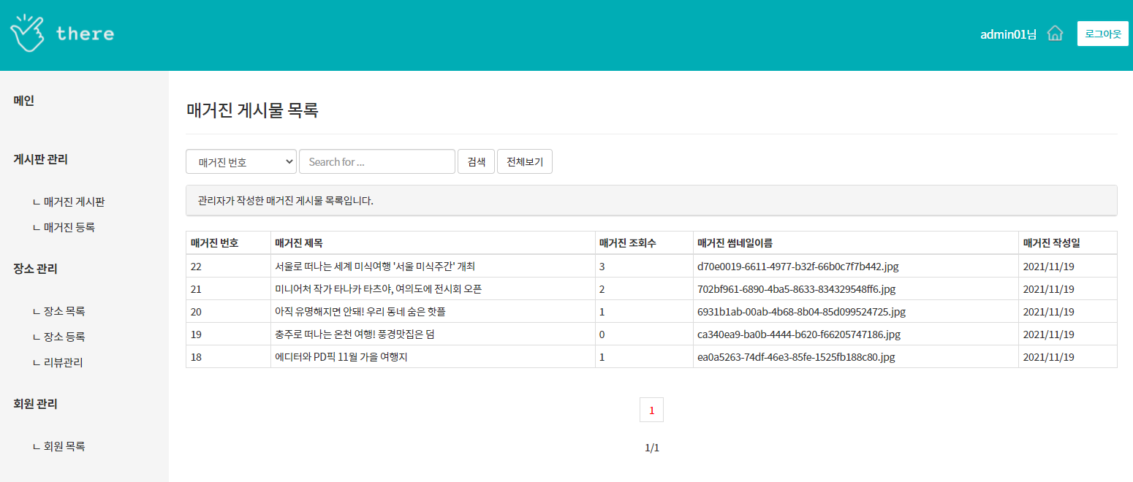
Page 12
관리자-매거진게시판 리스트 페이지
Description (화면설명)
등록된 매거진 게시판 메뉴 목록반환
해당 매거진 조건별 필터링 검색 가능
해당 매거진 번호, 제목, 조회수 등 전반적 정보 뷰테이블
2
1
3
There Project

Slide 18
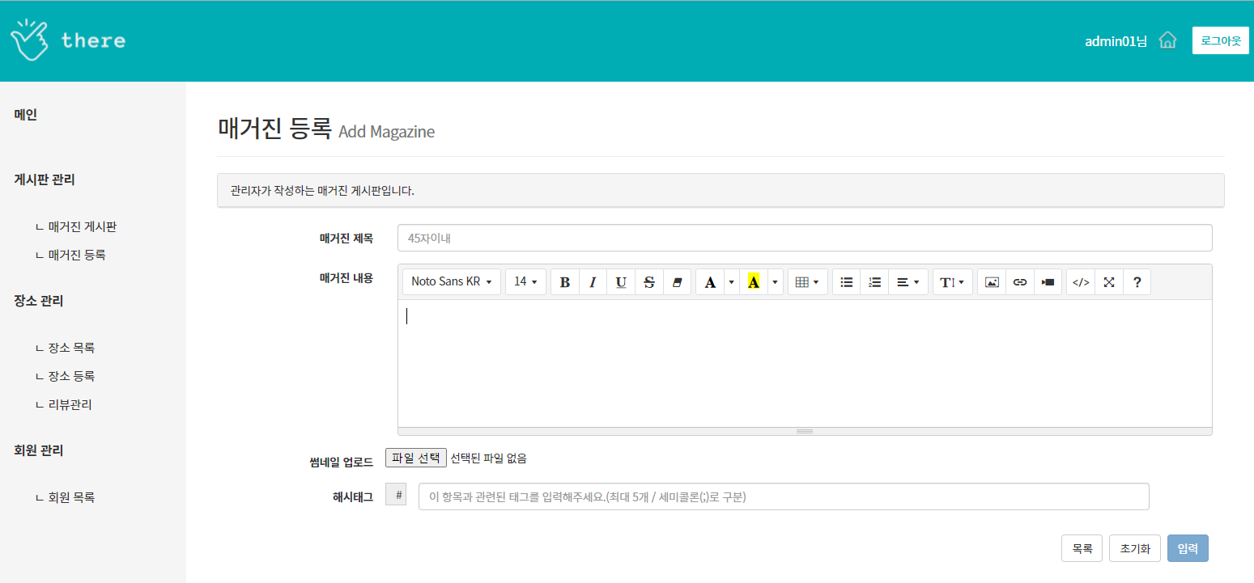
Page 13
관리자-매거진 등록 페이지
Description (화면설명)
관리자 매거진 등록 페이지 메뉴
매거진 제목 입력 폼
매거진 내용 입력 폼
매거진 리스트 썸네일 업로드 폼
매거진 카테고리별 입력폼(세미콜론구분)
썸네일 미등록시 입력 불가, 매거진 등록 버튼
목록 클릭시 매거진 목록 페이지 이동
1
2
3
4
5
7
6
There Project

Slide 19
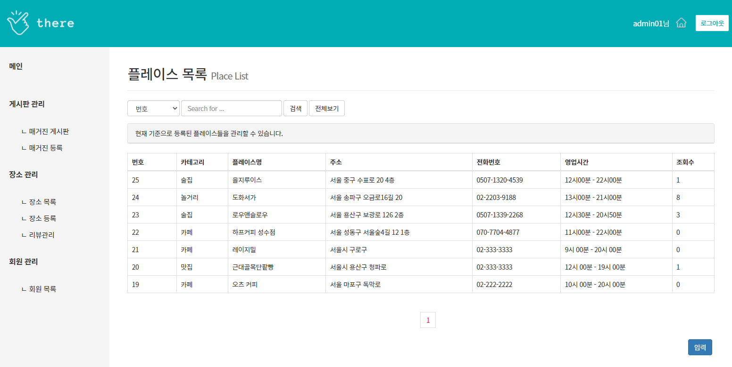
Page 14
관리자-관리자 장소 목록 페이지
Description (화면설명)
장소 목록 페이지 메뉴
해당 플레이스 조건별 검색 가능
해당 플레이스 글 번호, 카테고리, 이름, 주소, 전화번호, 영업시간 등 전반적 정보 뷰테이블
클릭시 플레이스 등록 페이지 이동
2
3
1
4
There Project

Slide 20
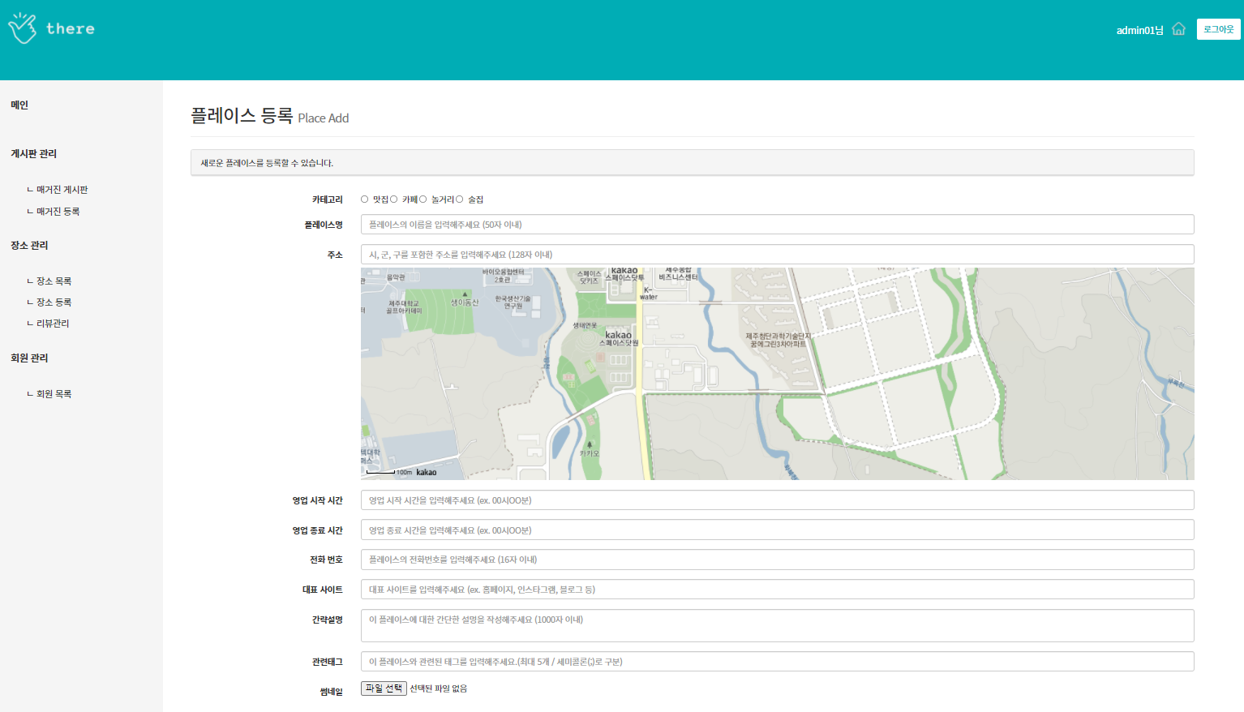
Page 15
관리자-관리자 장소 등록 페이지
Description (화면설명)
관리자 장소 등록 메뉴
해당 장소 카테고리 체크 폼
해당 장소 이름 입력 폼
해당 장소 주소 입력 폼
해당 장소 영업 시작시간 입력폼
해당 장소 영업 종료시간 입력폼
해당 장소 전화번호 입력폼
해당 장소 대표 사이트 입력폼
해당 장소에 대한 설명 입력폼
해당 장소 관련태그 입력 폼
해당 장소 썸네일 등록 폼
2
3
4
1
5
6
7
8
9
10
11
There Project

Slide 21
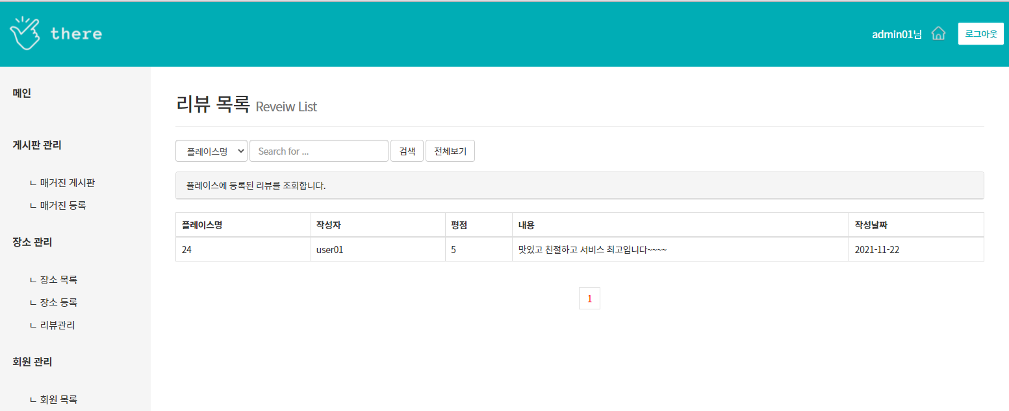
Page 16
관리자-관리자 리뷰 목록 페이지
Description (화면설명)
관리자 리뷰관리 페이지 메뉴
해당 조건별 작성된 리뷰 검색 가능
등록된 장소별 글번호, 리뷰 작성자, 평점, 내용 조회 뷰 페이지
2
3
1
There Project

Slide 22
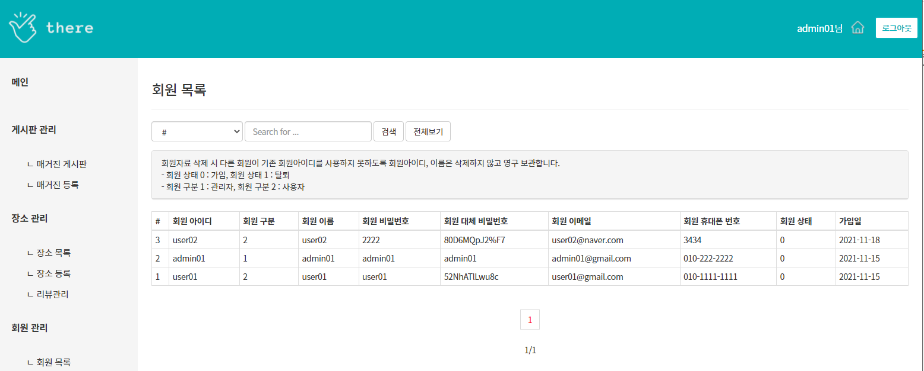
Page 17
관리자-관리자 회원목록 조회 페이지
Description (화면설명)
관리자 회원목록 메뉴
해당 조건별 회원 검색 가능
관리자 및 사용자 전체 정보 조회 뷰 테이블
2
3
1
There Project

Slide 23
감사합니다
1.0.0
2021.11.23
ㅇㅇㅇ(각자 이름 표기)

